Slide 1





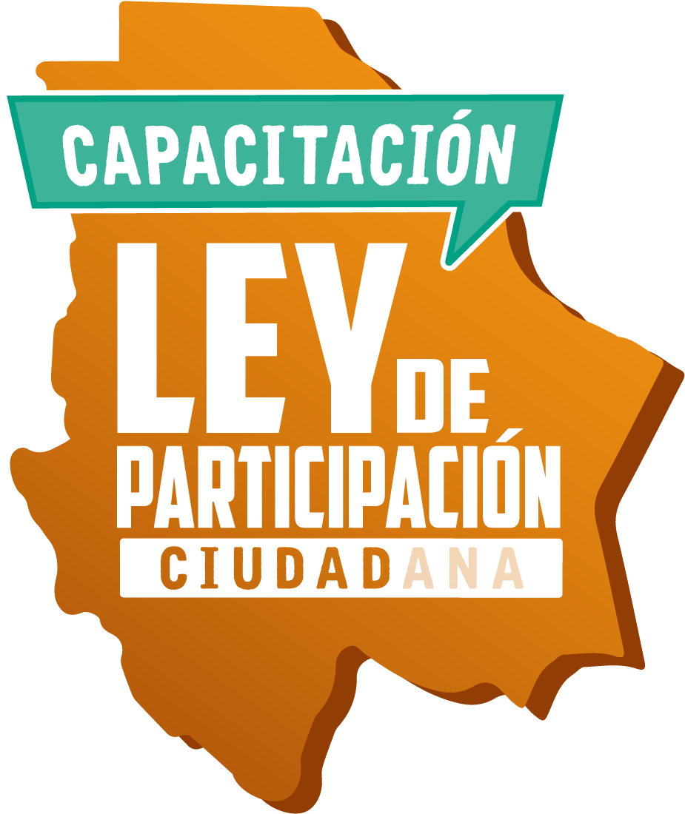






II
CURSO #04
INTRODUCCIÓN A LOS INTRUMENTOS DE PARTICIPACIÓN SOCIAL
Notes:
Conceptualizando la democracia como “gobierno del pueblo, por el pueblo y para el pueblo”¹, nuestra legislación estatal y nacional ha establecido, procesos, requisitos y principios a seguir para elegir a las autoridades que nos representarán, en un sistema integrado por tres poderes (Ejecutivo, Legislativo y Judicial), en los cuales entre ellos delimitan el actuar el uno del otro, siendo dos de los poderes (Ejecutivo y Legislativo) electos mediante el proceso de votación dirigido a la ciudadanía.
Sin embargo en la actualidad, derivado de los cambios que han surgido en la sociedad, se vuelve indispensable que las y los habitantes intervengan de manera activa en la toma de decisiones y cuenten con la facultad de delimitar el poder de la autoridad, ello a través de los instrumentos de participación ciudadana.
¹ Abraham Lincoln, discurso de Gettysburg

Slide 2
El derecho a la participación ciudadana en la Constitución y en la
Ley de Participación Ciudadana, comprende:
Participación política, reservada a quienes tienen la ciudadanía
chihuahuense; y
Participación social, pueden ejercerla las y los habitantes, tengan
o no la ciudadanía.
Art. 4, fracciones XI y XII, LPC
Instrumentos de participación social
Permiten a las y los habitantes:
Solicitar y recibir información;
Emitir opiniones, proponer acuerdos o acciones, presentar peticiones, propuestas o quejas; e
Incidir sobre los actos y programas de gobierno y la aplicación de recursos públicos ante Gobierno del Estado, Congreso del Estado y Ayuntamientos.

Slide 3
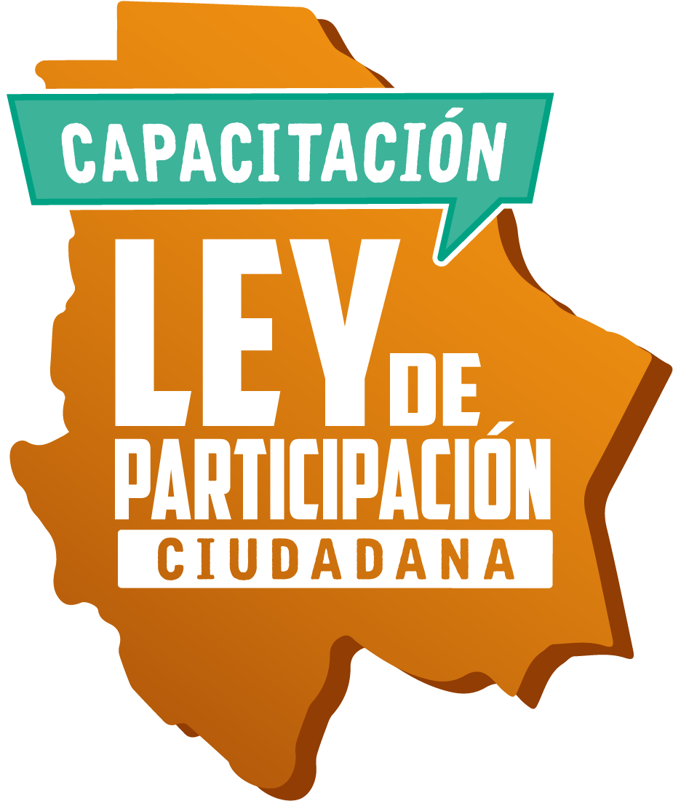

¿Cuáles son los Instrumentos de participación social?

Slide 4










Los instrumentos de participación social regulados en la Ley de Participación Ciudadana son 10:
Art. 61, LPC

Slide 5
¿En cuáles ámbitos se aplican los instrumentos de participación social?

Slide 6
Ámbitos de aplicación:
Estatal
Municipal
Audiencias públicas;
Consulta pública;
Consejos consultivos;
Comités de participación;
Planeación participativa;
Contralorías sociales;
Colaboración ciudadana; y
Mecanismos de participación social
para niñas, niños y adolescentes.
Audiencias públicas;
Consulta pública;
Consejos consultivos;
Comités de participación;
Planeación participativa;
Presupuesto participativo;
Cabildo abierto;
Contralorías sociales;
Colaboración ciudadana; y
Mecanismos de participación social
para niñas, niños y adolescentes.
La Ley de Participación no considera el presupuesto participativo a nivel estatal.
El cabildo abierto es a nivel municipal, por ser un órgano de gobierno municipal.
Art. 63, LPC

Slide 7
Los instrumentos de participación social se aplican en prácticamente cualquier asunto público, salvo los asuntos políticos:
Por ejemplo:
Proponer, gestionar, apoyar y vigilar la prestación de servicios públicos (agua y saneamiento, electrificación y alumbrado público, transporte público, educación, salud, etc.);
La infraestructura pública (vialidades, parques, escuelas…);
La seguridad pública;
El cuidado del medio ambiento y las reservas protegidas;
Los usos del suelo;
Permisos de construcción;
La aplicación real de reglamentos y disposiciones administrativas generales; y
La planeación urbana, entre otros numerosos asuntos y temas.

Slide 8
Importancia de los instrumentos de participación social:
Son:
Amplios: múltiples usos en la vida cotidiana de la sociedad;
Incluyentes: participan ciudadanía y habitantes que no tienen la ciudadanía por edad o por ser ciudadanas (os) de la entidad.
También niñas, niños y adolescentes, el segmento más numeroso de la población, en proceso de formación personal y cívica, tienen derecho a participar en las decisiones en los ámbitos familiar escolar, social, comunitario; y
Accesibles: instrumentos más usados para asuntos que afectan de manera más cercana a las y los habitantes; tienen menores exigencias para su aplicación.

